Slide 1
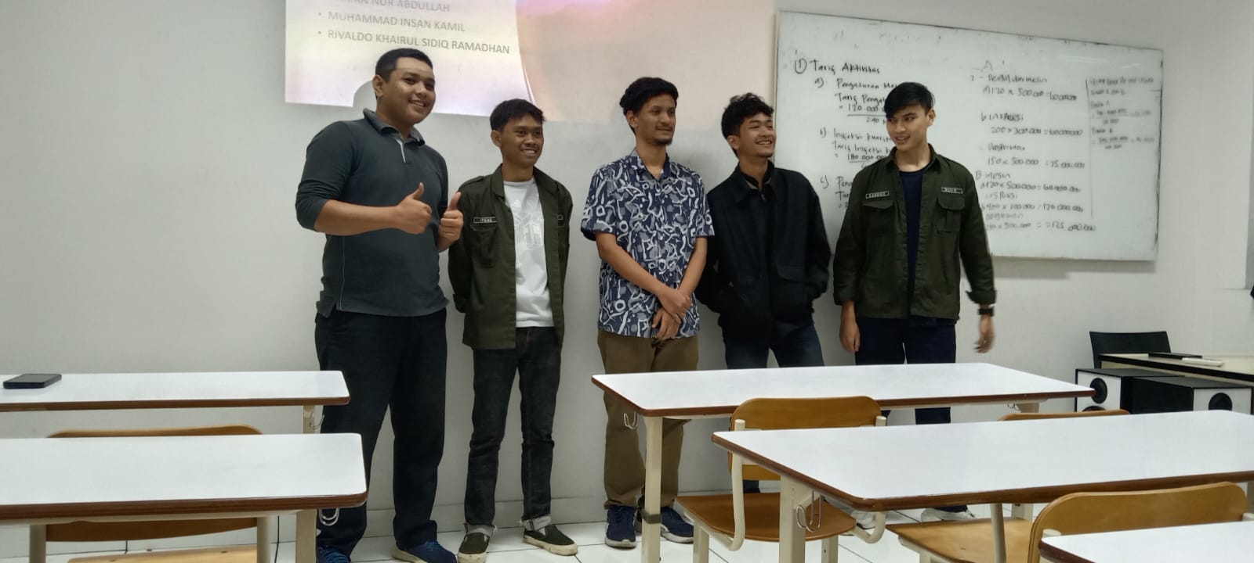
Kelompok
Fikrian Nur Abdullah 15220611
Fikri H Badjeber 15220010
Rivaldo Khariul Shidiq 15220714
M Insan Kamil 15220687
Ari Setia Saputra 15220569

Slide 2
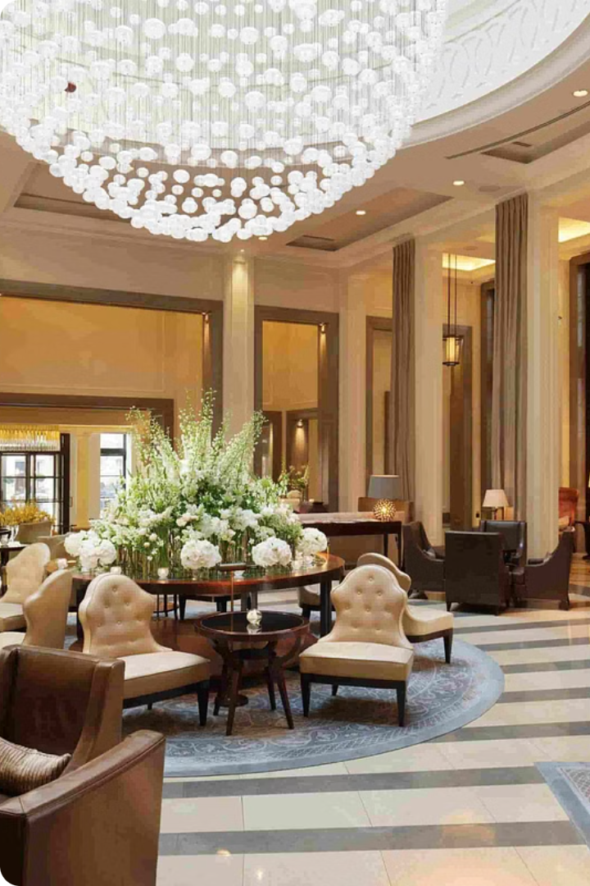
Pengenalan Web Hotel
Web Hotel adalah platform digital yang memungkinkan pengguna untuk menjelajahi, memesan, dan mengelola reservasi hotel secara online. Dengan tampilan yang menarik dan fitur yang user-friendly, Web Hotel menawarkan pengalaman perjalanan yang lebih mudah dan nyaman bagi para pelancong.

Slide 3
Arsitektur Sistem Web Hotel
Front-end
Back-end
Database
Tampilan dan interaksi website yang menarik dan intuitif, dirancang untuk memberikan pengalaman yang menyenangkan bagi pengguna.
Sistem yang mengelola database hotel, pemesanan, pembayaran, dan fitur-fitur lainnya di balik layar.
Penyimpanan data hotel, kamar, harga, dan informasi lainnya yang diakses oleh sistem Web Hotel.

Slide 4

Implementasi CodeIgniter
1
Kerangka Kerja yang Efisien
2
Pengembangan Modular
3
Keamanan dan Performa
CodeIgniter menyediakan struktur yang terorganisir dan tools yang berguna untuk membangun website dengan cepat dan efisien.
Arsitektur CodeIgniter mendukung pengembangan modular, memudahkan penambahan fitur dan penyesuaian sistem di masa depan.
CodeIgniter menyertakan fitur keamanan dan optimisasi performa untuk memberikan pengalaman pengguna yang andal dan aman.

Slide 5
Fitur-fitur Utama Web Hotel
Pencarian dan Reservasi
Manajemen Profil
Memungkinkan pengguna mencari dan memesan kamar hotel sesuai dengan preferensi mereka.
Pengguna dapat mengelola profil, riwayat pemesanan, dan preferensi mereka.
Pembayaran Online
Ulasan dan Penilaian
Integrasi dengan gateway pembayaran yang aman dan nyaman untuk menyelesaikan transaksi.
Pengguna dapat memberikan ulasan dan penilaian terhadap pengalaman mereka menginap di hotel.

Slide 6
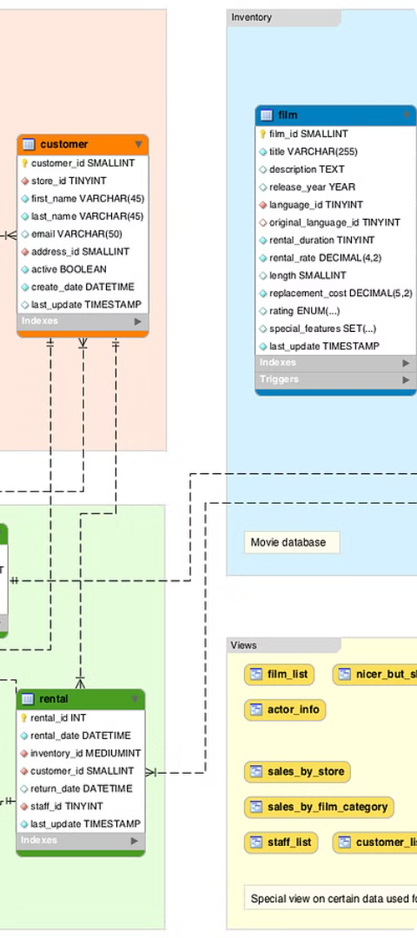



Pengaturan Database dan Model
Desain Database
Mengidentifikasi dan memetakan entitas-entitas yang terlibat, seperti hotel, kamar, reservasi, dan pengguna.
Skema Tabel
Membuat struktur tabel yang efisien dan saling terhubung untuk menyimpan data secara terorganisir.
Model CodeIgniter
Mengimplementasikan model yang bertanggung jawab untuk berinteraksi dengan database dan memproses data.

Slide 7



Pengembangan Controller dan View
Controller
View
Integrasi
Menerjemahkan permintaan pengguna menjadi tindakan yang sesuai, mengakses model dan mengirimkan data ke view.
Memvisualisasikan data yang diterima dari controller dalam bentuk halaman web yang menarik dan interaktif.
Menghubungkan controller dan view dengan model untuk memastikan alur data yang lancar.

Slide 8

Pengujian dan Optimasi Sistem
Pemantauan dan Perbaikan
Pengujian Fungsional
Mengidentifikasi dan mengatasi masalah atau bug yang muncul, serta melakukan penyempurnaan berkelanjutan.
Memastikan bahwa setiap fitur berfungsi sesuai harapan dan memenuhi kebutuhan pengguna.
1
2
3
Pengujian Performa
Mengoptimalkan kecepatan loading, responsivitas, dan skalabilitas sistem untuk memberikan pengalaman yang lancar.

Slide 9
Kesimpulan dan Prospek Pengembangan
Web Hotel yang dibangun menggunakan CodeIgniter telah terbukti menjadi solusi komprehensif untuk industri perhotelan. Dengan fitur-fitur yang kuat, arsitektur yang fleksibel, dan proses pengembangan yang matang, Web Hotel siap untuk terus bertumbuh dan mengakomodasi kebutuhan pelanggan yang semakin kompleks.

